Slide 1
Čínske bilaterálne vzťahy
Richard Turcsányi

Slide 2
Otázky
Charakterizujte smer ZP Číny v jednotlivých dekádach od 1949
Aké boli okolnosti naviazania diplomatických vzťahov Číny a USA?
Menujte niekoľko vojenských konfliktov Číny, ich dôvody a výsledok

Slide 3
Bilaterálni partneri Číny
Dôležitosť pre Čínu/ciele:
Ekonomika
Geopolitika/bezpečnosť
Symbolika, moralita, prestíž
Prvá zahraničná cesta prezidenta Xi Jinpinga: 1. Rusko, 2. Tanzánia 3. Južná Afrika (BRICS), 4. Kongo

Slide 4
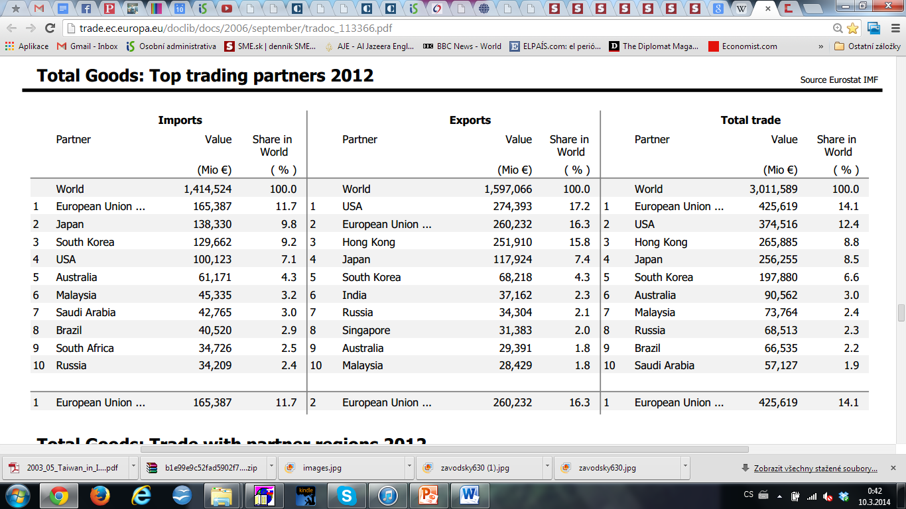

Slide 5
Podiel zahraničných investorov na celkových FDI v Číne (2010, MOFCOM)
Hong Kong 52.8 %
British Virgin Islands 9.1 %
EU 4.8 %
Singapore 4.8 %
Japan 3.6 %
United States 2.6 %
South Korea 2.4 %
Taiwan 2.2 %

Slide 6
Čínske zahraničné investície (2010, mil USD, MOFCOM)
Asia 44 890
Hong Kong 38 505
Singapore 1 118
Myanmar 875
Latin America 10 538
Cayman Islands 3 496
British Virgin Islands 6 119
Europe 6 760
Luxembourg 3 207
North America 2 621
Africa 2 111
Australia 1 701

Slide 7
Čínska republika (Taiwan)
Historické krízy: 1954-1955, 1958, 1995/1996 (1999, …)
1992 “konsenzus”: jedna Čína – nie je jasné, čo to znamená
Čína: reunifikácia (jedna krajina – dva systémy)
Taiwan je súčasť Číny
Čína použije všetky prostriedky zamedzeniu odtrhnutia
Taiwan: komplexná politika a identita
DPP v. KMT
“päť nie”: nezávislosť, teória dvoch štátov v Ústave, referendum, oficiálny titul, zrušenie Komisie a Plánu na zjednotenie
Rastúca závislosť na Číne (obchod, investície, spoločenské väzby, politické a diplomatické vzťahy)
USA: geopolitika a geopolitics and vplyv na Čínu
Taiwan Relations Act (1979), strategická nejednoznačnosť, dodávky zbraní
“tri nie”: dve Číny/jedna Čína – jeden Taiwan, nezávislý Taiwan, participácia Taiwanu v medzinárodných organizáciých vyžadujúcich status štátu
Výrazné zlepšenie vzťahov od 2008 (Ma Ying-jieu)
Taiwan je dnes uznávaný cca 20 štátmi světa a je súčasťou niektorých medzinárodných organizácií (APEC, WTO, WHO)

Slide 8
USA
Diplomatické vzťahy od 1979, neformálne vzťahy od 1971/1972
1989/1991: koniec bázy vzťahov zo Studenej vojny
US: Je Čína hrozba?
Odpoveď: zatiaľ nie – prehlbovanie spolupráce
1997 / 1998 summity – normalizácia vzťahov po Tiananmene
Čína: USA = kľúčový partner pre ekonomický rozvoj a stabilné medzinárodné prostredie
Odpor voči „hegemónii“, snaha o multipolárny svet
1999, 2001, (2003) – anti-americké sentimenty v Číne
Socializácia Číny
“Strategické partnerstvo”
G-2 alebo “nový typ vzťahov medzi mocnosťami”
Kooperácia v. súperenie (engagement v. containment)
Americký „ázijský pivot“, rast čínskej asertivity

Slide 9
Japonsko
Diplomatické vzťahy od 1972
Počas posledných 20 rokov sa vzťahy zhoršovali
Historické dedičstvo
Japonsko sa niekoľko krát ospravedlnilo za svoje počínanie počas WW II v. návštevy Yasakuni svätine (Koizumi 2001-2006, Abe 2013), problém učebníc a ďaších vyjadrení popierajúcich WW II
Proti-japonské protesty v Číne – 2005, 2012
Teritoriálne spory – Diaoyu/Senkaku
Deng Xiaoping: problém budúcich generácií
2012: Japonsko kúpilo ostrovy od súkromných vlastníkov
Japosko: obavy z čínskeho rastu
Čína: obavy z obnoveného japonského militarizmu a posilňovania japonsko-amerického spojenctva
Najdôležitejší vzťah medzi regionálnymi štátmi
bezpečnosť
ekonomika

Slide 10
Rusko
Turbulentná história: pred 1949, 1950s, sino-sovietsky spor, vojna v 1969, 1989/1991
Základ vzťahov
Proti Západu (USA), odpor voči hegemónii, snaha o multipolárny svet
Nerastné zdroje a obchod zo zbraňami (Rusko), široký sortiment tovaru (Čína)
Vojenské cvičenia v 2005 a 2007
Problémy
Asymetria
Rôzdelne ciele (ekonomické v. politické/bezpečnosné/status)
Súperenie o vplyv (stredná Ázia)
Strategické koordinačné partnerstvo
Dôležitá symbolika, pozitívna rétorika v. problémy a nedostatok obsahu vo vzťahu

Slide 11
Stredná Ázia
Po 1991 – nové nezávislé štáty
Čína:
bezpečnosť (Xinjiang)
ekonomika (energetické suroviny)
strategická poloha (susedný región)
Stredná Ázia:
Balancovanie medzi Ruskom, Čínou, USA/EU
Ekonomika
Šangajská organizácia spolupráce (2001)

Slide 12
Kórejský polostrov
Čína – hlavný (a jediný) partner Severnej Kórey
Stabilita na polostrove
Nechce susediť s nepriateľským štátom
Limitovaná podpora režimu KĽDR
Južná Kórea: Čína ako diverzifikácia smeru zahraničnej politiky (od USA a Japonska)
Pre Čínu je Južná Kórea príkladom funkčného priateľského vzťahu s malým štátom
Ekonomický význam vzťahov s Južnou Kóreou
Diplomatická podpora v niektorých otázkach (napr. Japonsko)

Slide 13
Juhovýchodná Ázia (ASEAN)
Historické a etnické spojenie – “bamboo network”
Bandung 1955
Dedičstvo „revolučnej diplomacie“ a vojenských konfliktov
Nový začiatok od 1990s
Ázijská finančná kríza 1997
Participácia v regionálnej integrácii vedenej ASEANom
ARF
ASEAN+3 (1997)
ASEAN+1
TAC (2003)
East Asian Summit (2005)
ACFTA (2010)
„Ázijské hodnoty“
Bezpečnostné otázky – spory v Juhočínskom mori

Slide 14
India
Historické dedičstvo
Historické politické, spoločenské a kultúrne vzťahy
1950s: Päť princípov mierovej koexistencie
1962 pohraničná vojna
Studená vojna: na opačných stranách
Súčasné problémy
Pakistan
Pohraničné spory
Súperenie na regionálnej a globálnej úrovni
India: čínske obkolesovanie (Pakistan, Nepál, Bangladeš, Myanmar, Sri Lanka)
“limitovaná spolupráca”

Slide 15
Austrália a Oceánia
Rast vzťahov
politických
ekonomických
spoločenských, kultúrnych, vzdelávacích atď
Austrália: regionálny partner USA
Pozitíva: ekonomika
Negatíva: strategické a bezpečnostné obavy
NZ: Viac rezervovaný postoj k Číne
Oceánia: Diplomatické súperenie Číny a Taiwanu o diplomatické uznanie – negatívne vnímané Austráliou a NZ

Slide 16
EÚ
Absencia geopolitických alebo strategických rozporov
Strategické partnerstvo (2003)
Veľké nádeje v. sklamanie – ekonomické základy partnerstva
Čína
Technológia
Značky
investície
Normatívna moc EÚ: legitimizácia Číny
EÚ
Obchod
Finančná asistencia a investície
(změna režimu?)
Jednania o bilaterálnej investičnej zmluve

Slide 17
Stredná a východná Európa
„Zabudnutý“ región z pohľadu vzťahov s Čínou (geografia, história, politika)
Studená vojna – rozvoj vzťahov
Rýchly koniec (ČSR)
Partnerstvo (Rumunsko)
16+1 platforma
Budapešť 2011
Varšava 2012
Bukurešť 2013
Čína: “politické ciele pomocou ekonomických nástrojov”
CEE: “dobiehanie Západu”
EÚ: pochybnosti o ohrození jednoty

Slide 18
Afrika, Blízky východ, latinská Amerika
Dedičstvo „revolučnej“ ZP (Afrika, Blízky východ)
Čína:
Získavanie nerastných zdrojov – “going out” stratégia (2000s)
Boj proti hegemónii USA – sekundárny vplyv
Pragmatické správanie
Morálna a symbolická dôležitosť, diplomatický súboj s Taiwanom
Afrika: Sudán, Angola, Kongo, Nigéria, Južná Afrika
Blízky východ: Irán, Saudská Arábia
ropa
Xinjiang
Vplyv arabskej jari
Latinská Amerika: neskorý rozvoj vzťahov, rýchlo rastúca ekonomická výmena a politické konktaty
Beijing consensus v. Washington consensus

